Slide 1
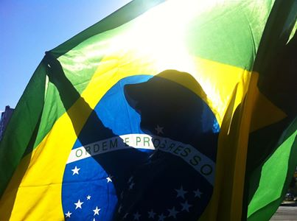
Uso de tecnologias da informação e comunicação em bibliotecas públicas no Brasil
2013
marta@pensamentodigital.org.br

Slide 2
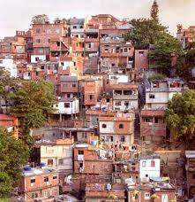
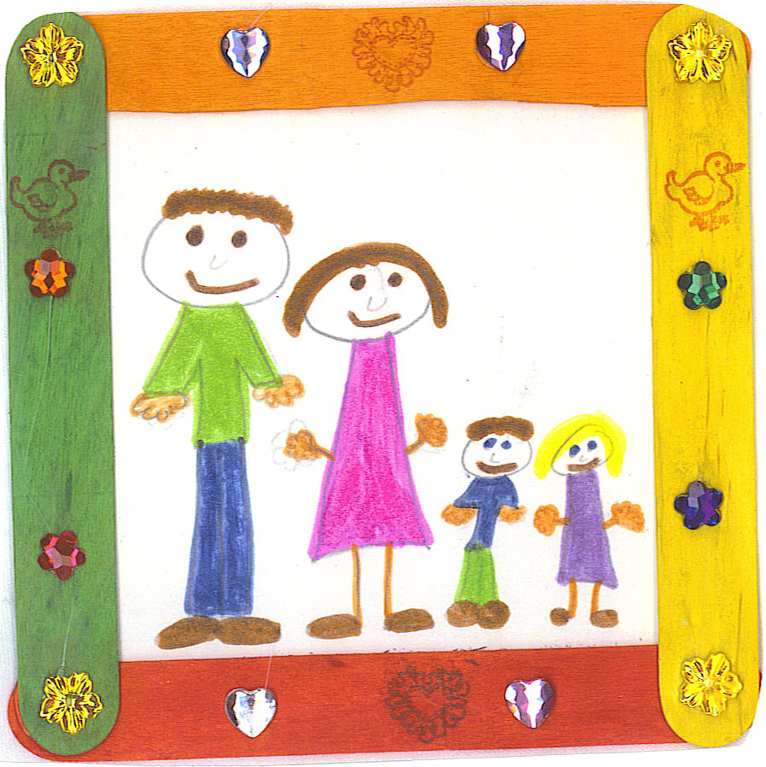
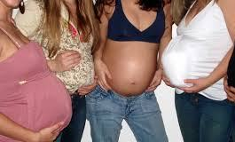
Oportunidade: tecnologia e desenvolvimento socioeconômico
Tecnologias da informação e comunicação - TICs
Computadores, celulares, câmeras, aplicativos diversos
Internet – informação e interação como recurso para:
Desenvolvimento socioeconômico
Metas milênio (miséria, educação, gênero, saúde, meio-ambiente, esforço comum)
Habitação, família, educação, emprego e renda, participação

Slide 3
TICs para o Desenvolvimento
Além do acesso
Produção de pesquisas que fundamentam a criação de políticas públicas
quanto maior a quantidade e qualidade de informação e comunicação, melhor será o desenvolvimento de uma sociedade
Transversal a várias áreas de conhecimento
Ciências da Informação e Biblioteconomia
Ciências da Comunicação
Ciencias da Computação
Ciências Sociais – desenvolvimento

Slide 4
45% da população brasileira é considerada usuária de internet
Fonte: CGI.BR, 2011
Principal motivo para não acessar: custo muito alto

Slide 5
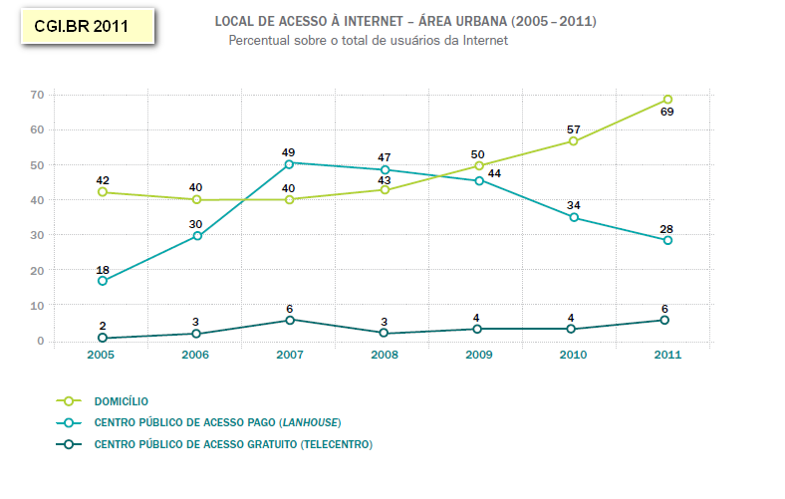
Locais de acesso: domicílio, centros públicos de acesso
Fonte: CGI.BR, 2011

Slide 6
Tecnologias da informação e comunicação para o desenvolvimento no Brasil
DESAFIO 1 - estender o acesso a metade da população
DESAFIO 2 – acesso não garante desenvolvimento
- uso tende ao entretenimento
- ausência de cultura de uso de informação
para resolver problemas ou melhorar
qualidade de vida
- necessidade de criar estímulo ao uso de informação e comunicação em questões relacionadas ao desenvolvimento socioeconômico

Slide 7
69% dos usuários das classes D e E acessam a internet em centros públicos de acesso
O estudo parte das premissas:
Centros de acesso público como meio para estender o acesso a outra metade da população.
Bibliotecas Públicas para pilotar estratégias em TICs para o desenvolvimento.
Se comparadas com LAN Houses e Telecentros, as Bibliotecas, embora em menor quantidades possuem:
Equipes mais qualificadas e mais estáveis
Missão de prover e estimular o uso da informação
Integração com políticas públicas

Slide 8
Fase I: visão geral e cenário
políticas públicas, programas e orçamentos dentro da área da cultura
destaque na promoção do livro e leitura (literatura)
Tecnologia para usuários: acesso livre
Ausência de integração de tecnologia nas atividades da programação das bibliotecas
Tecnologia na gestão : informatização do catálogo e divulgação da programação

Slide 9
Questões de pesquisa:
O que faz uma biblioteca pública ser relevante para sua comunidade?
Como tecnologia pode ser usada para apoiar ou enriquecer os elementos fazem a biblioteca relevante?
Fatores de relevância ou área de domínio:
serviços, equipe, estrutura física, gestão,acervo acesso à tics pelo usuário

Slide 10
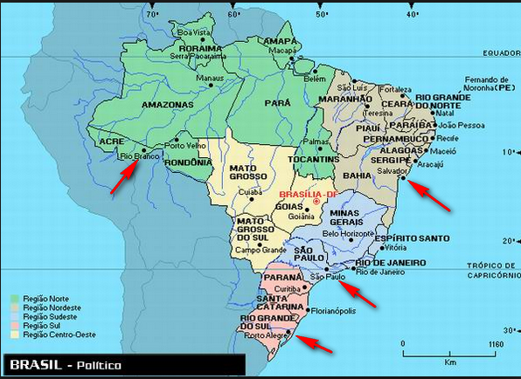
Definição da Amostra
Amostra não pretende uma representação estatística, mas identificar fatores de relevância , de atração do público e oportunidades
- 4 estados :
Acre,
Bahia,
Rio Grande do Sul,
São Paulo
Capital + cidade(s) interior
Bibliotecas de porte grande, médio e pequeno

Slide 11
Construção dos instrumentos de pesquisa:
Entrevista semi estruturadas para gestores de bibliotecas e
representantes de governo local explorou gama de serviços
a partir das missões da biblioteca declaradas por IFLA UNESCO
para desenvolver ou oportunizar:
hábitos de leitura
auto instrução
estudo, pesquisa ou tarefa
para curso
imaginação e criatividade
guardiã da memória local
difusão da cultura
diversidade cultural
identificar necessidade de informação
suprir a informação
fluência no uso da informação
fluência em tecnologia
Alfabetização

Slide 12
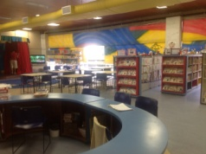
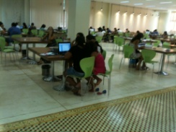
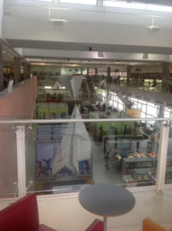
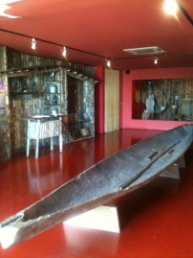
Síntese de resultados relevantes
Funções de destaque:
promoção da leitura – público infantil
ambiente para estudo – público jovem adulto
empréstimo
acesso à Internet
Funções presentes com menor frequência:
preservação da memória local
difusão herança cultural
estímulo a escritores locais
Funções ausentes da maioria:
diagnosticar e prover informações necessárias a população
desenvolvimento de fluência em tecnologia e informação
difusão da ciência e inovação tecnológica
alfabetização

Slide 13
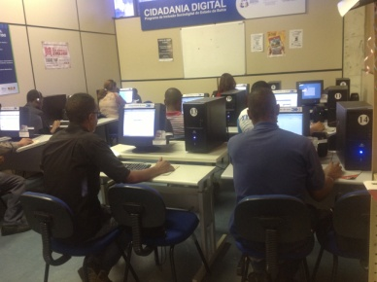
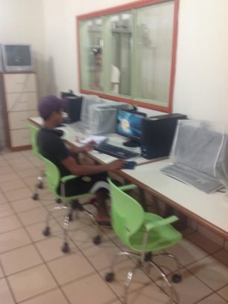
Acesso público à tecnologia
As TICs chegam até a biblioteca pública através de programas de inclusão digital gerenciadas pelo Ministério da Comunicação, secretarias locais de Ciência e Tecnologia, responsáveis pelo:
Configuração e Gerenciamento dos equipamentos
Formação de atendentes (remuneração)
Entendem as bibliotecas como ponto de acesso
ignoram o potencial uso da tecnologia nas missões da biblioteca
Usuários de computadores possuem perfil distinto do usuário da biblioteca, não utiliza os demais serviços, vai à biblioteca especificamente para usar a internet.

Slide 14
Tecnologia e funções da biblioteca
Os computadores são muitas vezes ilhas isoladas dentro das bibliotecas ( localização dos equipamentos; planejamento; formação dos atendentes ; atividades )
Os funcionários responsáveis pela supervisão do uso de computadores trabalham de forma independente da equipe da biblioteca; geralmente eles desconhecem as frequentes ações da biblioteca para promoção da leitura, memória local, cultura entre outros.
Computadores não são usados como recurso para as oficinas de promoção de leitura. Por exemplo, para representar personagens, cenas da história com desenho, texto, história em quadrinhos, gravação de voz, combinação de fotografias, gravação de vídeos de dramatizações entre outros.

Slide 15
Como as pessoas usam a tecnologia nas bibliotecas públicas
usuários área
computadores
Amostra de 15
10 – único local para acesso
11 – buscam informações na internet
04 –usam empréstimo
07 – possui equipamento
05 – conexão em casa
01 – 3G
- principal objetivo no uso do computador: comunicação com amigos e lazer.
usuários área
de leitura
Amostra de 13
Todos possuem computador
- todos são estudantes
- 9 entre 20 e 34 anos
usam ambiente
2 usam empréstimo
12 ensino médio
- principal objetivo é educação e desenv., habilidades para trabalho
usuários em
trânsito
Amostra de 11
11 Empréstimo
- 9 acesso a tics
9 Possui computador
- 2 conexão em casa
8 completaram ensino médio
principal objetivo é educação e desenv., habilidades para trabalho

Slide 16
Tecnologia na Gestão das bibliotecas públicas visitadas
Adoção de sistema de informatização do catálogo do acervo
bibliotecas médias e grandes
desejo nas pequenas que mantém controle manual
Bib livre – para acesso local ( RS, AC)
Sistemas privados disponibilizam acesso ao acervo via internet ( BA, SP)
Divulgação da programação da biblioteca e aquisições do acervo em redes sociais e blogs

Slide 17
Parcerias das bibliotecas
parcerias com outras instâncias de governo
Ministério da Comunicação - Telecentros
Educação – visitas das escolas às bibliotecas
parcerias com a rede de organizações locais
para captar doações de acervo
para divulgar programação (um pouco)
inexistente para prover ou demandar conteúdo para desenvolvimento socioeconômico ( associação de profissionais, ONGs, associação de moradores , empresas , universidades).

Slide 18
Visão de coordenadores de bibliotecas entrevistados
serviços mais procurados:
empréstimo
acesso a Internet 9computadore da bp ou wifi)
priorizaria investimento em:
melhorias no prédio e instalações físicas
melhoria do acervo gráfico
Informatização do catálogo do acervo
Usaria tecnologia para inovação na biblioteca:
Considera importante
Atrair público adolescente
Necessidade de atualizar
Precisa formação – desconhece como (p. 6)

Slide 19
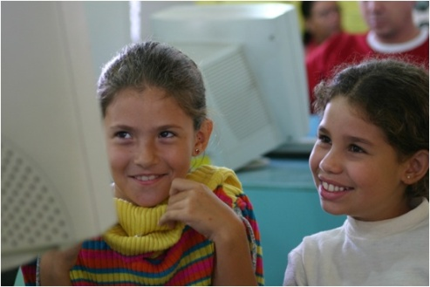
Oportunidades - áreas para integração de tecnologia
formação para equipes das bibliotecas visando integração de tecnologia nas atividades e oficinas de estímulo a leitura:
usuário usa tecnologia para recontar
histórias , se expressar e produzir criações diversas
postagem de trabalhos em ambiente na internet para valorizar e compartilhar produções.
apoio a informatização da gestão do catálogo do acervo
desenvolver novas atividades onde o uso de tecnologia estimula o uso da informação para melhorar a qualidade de vida - incluir diagnóstico de necessidade de informações.

Slide 20
Recomendações
Plano de integração de tecnologia nas bibliotecas públicas
Compartilhar produções dos usuários
Produção de conteúdo pelas bibliotecas participantes - boas práticas de integração de tecnologia
Lista e materiais explicativos de práticas de uso de tecnologia e indicadores (baseados nos produtos das práticas).

